Slide 1



Slide 2


一例脓毒症合并肺部感染的治疗体会

Slide 3

● 病例简介
摘要
1.独特性：患者车祸伤，合并MODS，高热，痰培养为多重耐药醋酸不动杆菌
2.背景：患者住院时间长，创伤严重

Slide 4
● 患者基础信息
1.人口学信息：64岁 辽宁大连人
2.主诉：车祸伤后44天，高热4天
3.既往史：无

Slide 5
● 入院后检查
1.体格检查：
入院时体温41℃，心率117次/分，血压160/80mmhg
2.辅助检查：
血常规 PCT 肺CT

Slide 6
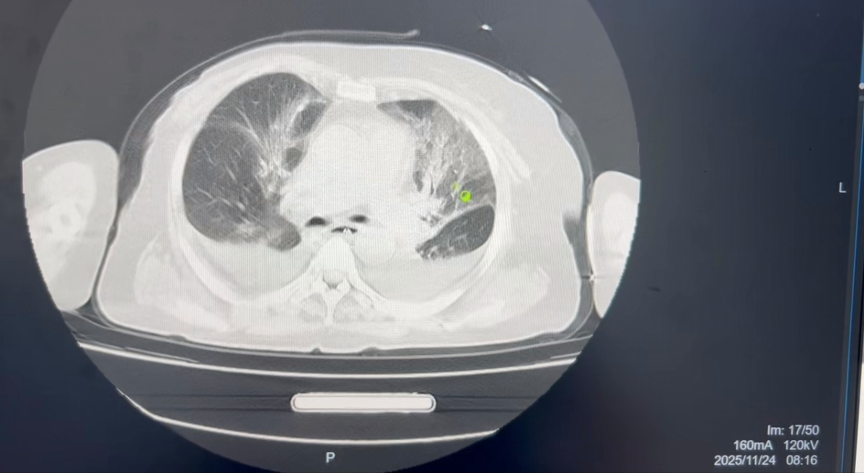
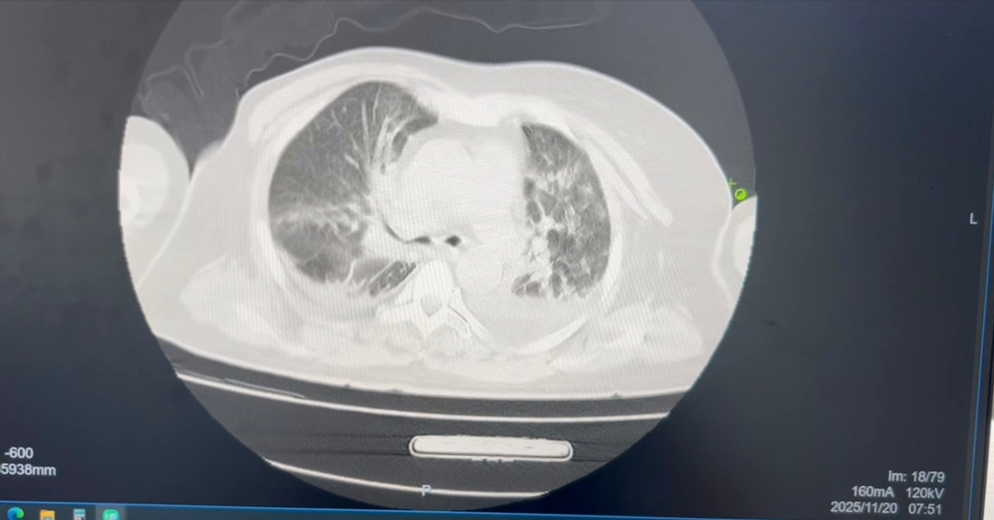
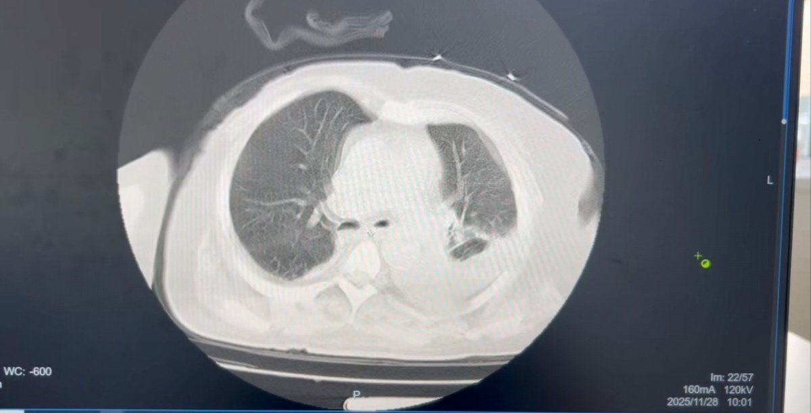
● 入院后检查
3.影像学检查：

Slide 7
● 诊断评估
诊断评估
1.初步诊断：车祸伤 创伤性蛛网膜下腔出血 左侧多发肋骨骨折 左肺挫伤 双肺炎 呼衰 ARDS
2.诊断依据：痰培养为耐药醋酸不动杆菌
3.鉴别诊断：无

Slide 8
● 治疗过程
1.药物：11.19美罗培南+万古霉素+米卡芬净
2.手术：无

Slide 9
● 治疗过程
3.微生物/病理结果：痰培养为醋酸不动杆菌 药敏四环素敏感 多粘菌素敏感
4.方案调整：11.29改为美罗培南+依拉环素+米卡芬净
5.指标追踪：体温明显下降，氧合好转，影像学好转

Slide 10
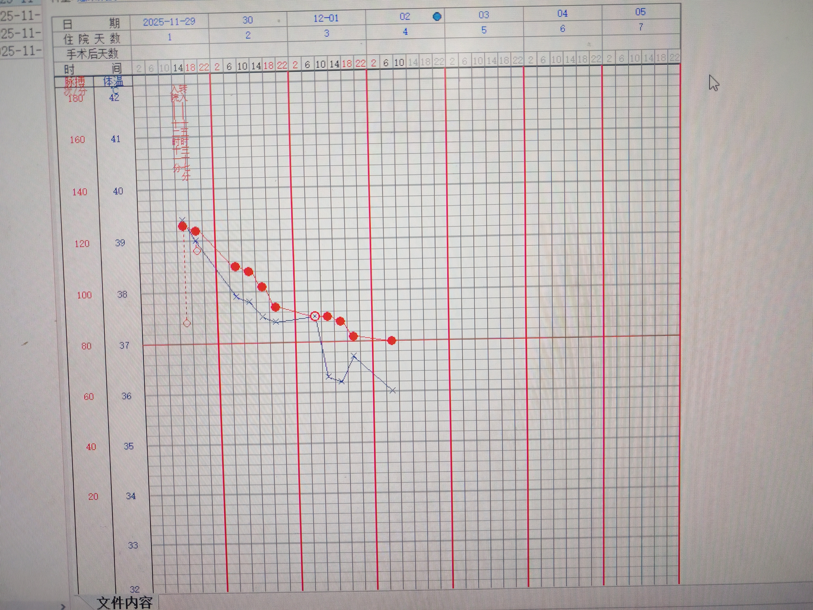
● 治疗过程
3.时间轴记录:(折线图)
患者PCT下降，白细胞由15×10*9下降至7.8x10*9

Slide 11

● 诊疗体会
1.疗效评价：调整抗生素两天后患者体温明显下降，氧合好转，治疗有效
2.局限性：无
3.结论：针对耐药醋酸不动杆菌，依拉环素治疗有效，无明显不良反应

Slide 12
感谢观看
敬请指导

